Slide 1
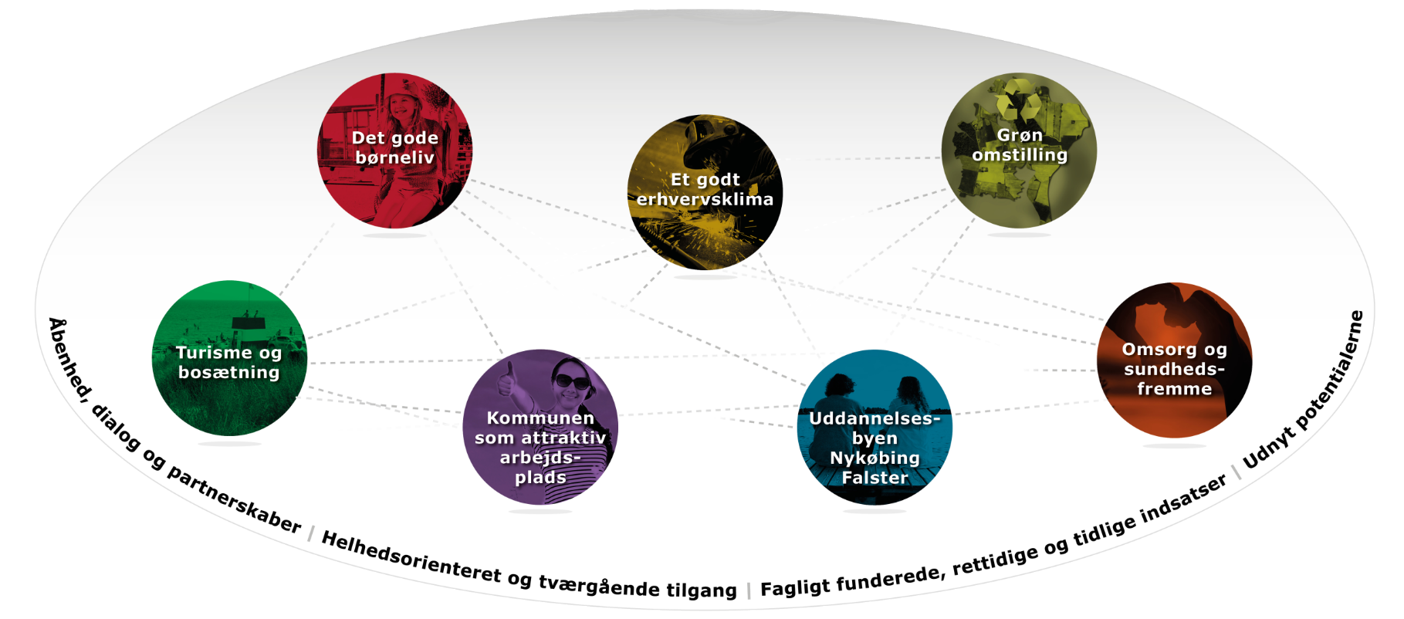
ÆLDRE OG OMSORGSUDVALGET (ÆOU)
AFRAPPORTERING PÅ UDVALGSSTRATEGIEN
STATUS MAJ 2023
1
AFRAPPORTERING FOR 2023
2
3
AFRAPPORTERING FOR 2024
AFRAPPORTERING FOR 2025
4

Slide 2
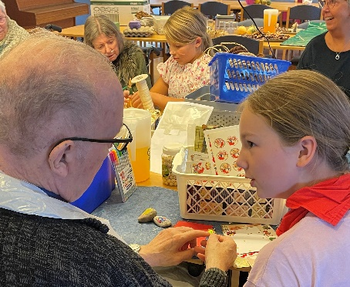
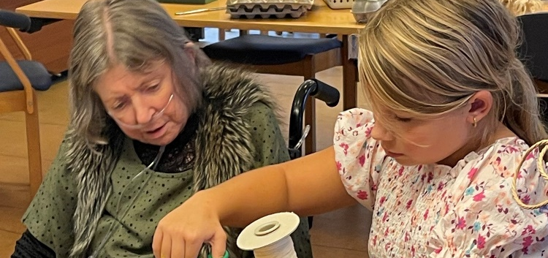
Pejlemærker
Indsatser/cases
Med fællesskabet som platform til læring og værdiskabelse, vil vi styrke relationer og venskaber mellem børn og ældre i kommunen, både overordnet, tværgående og lokalt
Ældre og børn er et godt match
Børns livsglæde og umiddelbar-hed smitter og skaber stor glæde for beboerne i Aktiviteten i Doktorparken i Sakskøbing.
Børnekoret synger gammelkendte sange, som de ældre kan nynne med på, og skolebørn går luciaoptog gennem centeret.
Men det mest interessante sker bagefter: Når børnene får et glas saft og kommer i snak med beboerne. Børnene fortæller og spørger uden de store forbehold, og det er meget inspirerende for de ældre. Flere af beboerne kommer faktisk kun i Aktiviteten, når de ved, der er besøg af børn.
Den største succes var et besøg af seks piger fra 5. klasse, som kom og lavede kreative sysler sammen med de ældre. Pigerne var åbne og ivrige, og beboerne lyste op – og viste pludselig færdigheder, de ellers ikke bruger mere. ”Det giver et nærvær og en anerkendelse, som er helt uvurderlig”, fortæller Pia Ploug Petersen fra Aktiviteten. ”Det bliver legalt at lege, så beboerne får vækket deres indre barn og nyder samværet”.
De tre ansatte i Aktiviteten håber på flere kreative projekter med små grupper af børn, fordi det giver så gode oplevelser for både unge og gamle. De vil prøve at skabe et samarbejde med dagplejen og måske med den lokale skole for at bygge videre på de gode erfaringer.
Generationsmøder
Målsætning 2023-25 At ældre, børn og unge oplever læring og værdi ved at mødes på tværs af alder

Slide 3
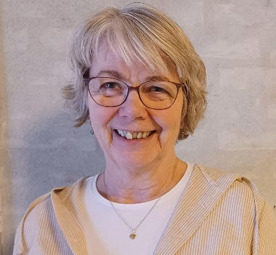


Pejlemærker
Indsatser/cases
Vi vil videreudvikle partner-skaber med uddannelses-institutionerne, der kan understøtte rekruttering og fastholdelse af elever både lokalt og nationalt
Vi vil tiltrække relevante og længerevarende uddannelser til Guldborgsund Kommune inden for sundheds- og omsorgsfagene
Akademiuddannelse giver stort løft
Guldborgsund Kommune har indgået en aftale med Professionshøjskolen Absalon om at afholde akademiuddannelsen i sundhedspraksis. Det sker for at videreføre de gode erfaringer med denne uddannelse, der styrker de faglige kompetencer og evnen til at se sammenhænge og få en større helhedsforståelse.
Charlotte Rasmussen på Solgården er en af de SOSU-assistenter, der har fuldført uddannelsen sideløbende med sit fuldtidsarbejde. Hun fortæller, at uddannelsen var krævende at gennemføre, men at den har givet hende et kæmpe løft både fagligt og personligt. Det løft har øget lysten til at blive på arbejdsmarkedet i længere tid. Nu føler hun sig bedre klædt på til at indgå i faglige diskussioner og sparring med sine kolleger, fordi hendes faglighed er på et højere niveau end før.
Især har uddannelsen givet Charlotte ny viden om, hvordan medarbejderne bedst tackler psykisk syge borgere, der måske reagerer anderledes end forventet. Den har også givet mere blik for multisyge borgere, der kan have helt særlige ting at kæmpe med.
Ansvarlig for plejeforløb
Mange, der har gennemført uddannelsen, bliver plejeforløbsansvarlige. En funktion, der er med til at løfte det faglige niveau i plejen og sikre sammenhæng for den enkelte borger.
Charlotte vil også gerne bruge sin nye viden endnu mere på små udviklingsprojekter, der kan forbedre dagligdagen og borgernes genoptræning.
Uddannelsen har givet et mentalt overskud til at hæve sig op over hverdagens rutiner og se de faglige sammenhænge i et nyt lys.
Charlotte Rasmussen
Uddannelsespartnerskaber
Målsætning 2023-25
At Center for Sundhed og Omsorg er et attraktivt praktiksted samt arbejdssted, hvor der udbydes relevant og opkvalificerende efter- og videreuddannelse.

Slide 4
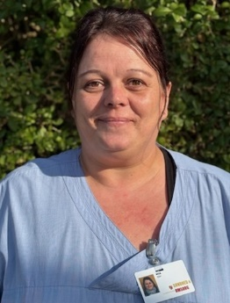
Indsatser/cases
SSH Turbo virker!
SSH Turbo-forløb er beregnet til ufaglærte medarbejdere, som er over 25 år og har to års relevant erhvervserfaring.
SSH Turbo er et afkortet uddannelsesforløb til social og sundhedshjælper, hvor eleverne deltager i den teoretiske del af uddannelsen på SOSU-skolen i Nykøbing F, men får merit for deres erfaring fra praksis.
SSH Turbo-forløbet varer ca. 5 måneder, hvorimod den ordinære uddannelse til SOSU-hjælper tager 1 år og 2 måneder.
I 2023 ansatte vi Mia Lazki som elev på SSH Turbo-forløb som et prøveprojekt. Det blev en succes, hvor Mia bestod sin afsluttende eksamen med et flot 12-tal.
I 2024 ansatte vi derfor fire ufaglærte medarbejdere til SSH Turbo-forløb, og i januar 2025 har vi ansat yderligere seks medar-bejdere, som nu er i gang med uddannelsen og bliver færdig-uddannede sidst i maj 2025.
Mias historie
Tidligere SSH Turbo-elev Mia Lazki havde inden uddannelsen arbejdet to år som ufaglært medarbejder i Nysted hjemmepleje. Hun elskede at komme på arbejde og oplevede det meget meningsfuldt at drage omsorg for andre mennesker.
Mias arbejdsgiver i Nysted hjemmepleje fortalte hende om muligheden for at blive uddannet Social og Sundhedshjælper via SSH Turbo-forløb. Mias folkeskoletid har ikke givet hende de bedste minder, og hun havde derfor mange bekymringer ved at skulle på skolebænken igen. Men efter endt uddannelse har hun fået andre oplevelser og syntes, at det var fedt at gå i skole.
Mia er den første i hendes familie, som har taget en uddannelse, og hun udtaler, at det er det bedste, der er sket i hendes liv. Uddannelsen har givet Mia teoretisk viden bag arbejdet, udviklet hendes fagsprog og givet bedre forståelse for kollegaer og hende selv.
Mia er nu ansat i et vikariat i Nysted hjemmepleje, hvor hun også var ansat som ufaglært. Gruppelederen i Nysted hjemmepleje, Mille Sørensen, kan se, hvor meget Mia har udviklet sig: ”Mia er blevet meget stærkere fagligt og er blevet meget mere fagligt reflekterende. Mia har altid været vellidt i teamet, men efter sin uddannelse, er hun også blevet fagligt ligestillet i forhold til sine kollegaer. På det personlige plan fremstår hun meget mere selvsikker og med større selvtillid.”
Mia mener selv, at SSH Turbo-forløb er et rigtig godt tilbud til ufaglærte medarbejdere, men at der er for lidt viden om uddannelsens eksistens.
Mia Lazki
Antal ansatte i SOSU-elevstillinger
SSA-elevers frafaldsprocent
SSH-elevers frafaldsprocent
 | 2024 | Udvikling*
Antal elever | 193 | -22
Målsætning 2023-24 | 215 = fastholdelse af baseline
Tallet viser gennemsnitligt antal ansatte i SOSU-elevstillinger pr. måned.
 | 2024 | Udvikling*
SSA | 46 % | -9 % point
Målsætning 2023-24 |  | Maksimalt 50 %
Tallet viser SSA-elevers frafaldsprocent under elevtiden i Guldborgsund Kommune.
 | 2024 | Udvikling*
SSA | 37 % | -5 % point
Målsætning 2023-24 |  | Maksimalt 40%
Tallet viser SSH-elevers frafaldsprocent under elevtiden i Guldborgsund Kommune.
*Tallet under ”Udvikling” viser forskellen fra baseline til aktuel måling.

Slide 5
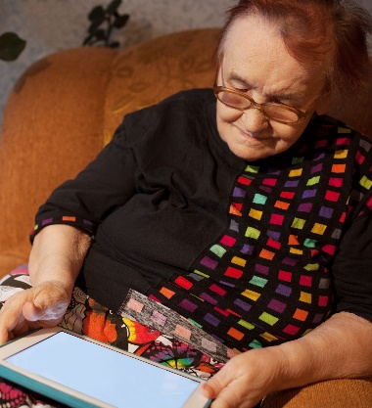
Pejlemærker
Indsatser/cases
Vi vil sikre digitalisering, understøtte forskning og laboratorier og stille os til rådighed for velfærds- teknologiske prøvehandlinger
Skærmbesøg i hjemme- og sygeplejen
I løbet af 2024 har mere end 100 borgere afprøvet hjemmepleje gennem skærm – dvs. vi har nået målet. Ved udgangen af året var 40 borgere tilknyttet, svarende til ca. 2000 skærmbesøg om måneden.
Borgerne giver udtryk for, at de igennem skærmbesøg hyppigere oplever at møde de samme medarbejdere, og at besøgene sker på de aftalte tidspunkter. Flere borgere oplever, at de har en tættere relation til medarbejderne over skærm end fysisk, fordi de oplever mere nærvær i samtalen. Ingen af borgerne giver udtryk for, at skærmbesøgene forringer relationen til medarbejderne.
Sidst på året er de første spadestik taget for at afprøve
skærmbesøg i Sygeplejen.
Blesensorer
Blesensorer registrerer fugtighedsniveauet i bleen og giver en alarm til medarbejderne, når bleen er brugt.
Blesensorer er afprøvet på Idestrup Plejecenter og Blomsterhaven, hvor målet har været at øge kvaliteten af inkontinensplejen og skabe større værdighed for borgerne, samt på Center for Hjerneskaderehabili-tering (CHR), hvor målet har været at afdække de rehabiliterende effekter.
Effekten er en markant reduktion af tiden, som borgerne sidder med en våd ble. Sensorerne har vist sig at give færre unødvendige bleskift om natten, og det bidrager til en bedre nattesøvn for borgerne. Også på CHR har den væsentligste effekt været en bedre nattesøvn, som har givet borgerne større overskud i hverdagen til rehabilitering, samt bidraget til at reducere hjernetræthed på grund af dårlig søvn.
Teknologipartnerskab med KL afsluttet i september 2024
I 2023 indgik vi i et teknologipartnerskab med KL.
Partnerskabet har været til stor støtte og inspiration, særligt ved at vi har mødt andre kommuner og samarbejdspartnere med samme dagsorden.
Vi har også selv fået lov at bidrage til netværket ved at fortælle om vores erfaringer med ambitiøse mål, medarbejder-inddragelse og hurtige tilpasninger.
Digital understøttet træning til ældre i eget hjem
2024 Digital understøttet træning er implementeret i 11 ud af 11 hjemmeplejegrupper
Målsætning 2024 Implementeret i alle 11 grupper
Digital understøttet træning til ældre i eget hjem
2024 71%
Målsætning 2024 75%
Tallet viser andelen af borgere, som har gennemført et 12 ugers forløb, og har opnået effekt i form af øget livskvalitet og/eller funktionsevne.

Slide 6
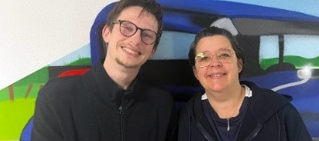
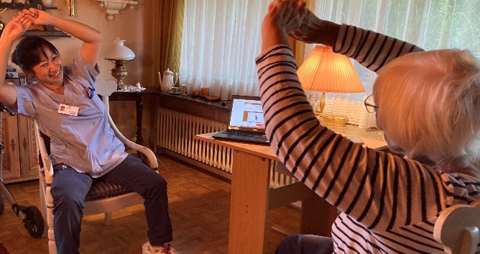
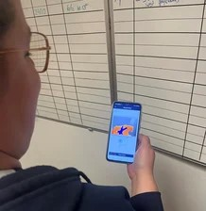
Indsatser/cases
Digital understøttet træning Digital understøttet træning består af, at borger og medarbejder træner sammen i den ældres hjem med instruktion via en app.
I løbet af 2024 er digital understøttet træning implementeret i alle 11 hjemmeplejegrupper.
Evalueringen for 2024 viser:
53 medarbejdere er oplært i digital understøttet træning
101 borgere har opstartet træning i løbet af 2024. 68 havde ved udgangen af 2024 gennemført 8-12 ugers træning, 15 har ikke gennemført, og 18 træner stadig i 2025.
71 % af dem, der har gennemført, har opnået positiv effekt på deres livskvalitet og/eller funktionsevne.
Data viser også, at de borgere, der har deltaget i digital understøttet træning, har en relativt høj gennemsnitsalder på 82,4 år, og deltagerne havde et moderat til svært nedsat funktionsniveau ved start.
I efteråret 2024 er digital understøttet træning også igangsat på MDO Solgården i samarbejde med terapeuter fra Genoptræning. Målet er at understøtte genoptrænings-indsatsen og øge fokus på rehabilitering under det midlertidige døgnophold (MDO).
I marts 2025 gennemfører vi en større evaluering, men allerede nu er tilbagemeldingen fra både medarbejdere og ledere, at de er meget glade for at udføre digital understøttet træning med borgerne og oplever en styrket relation mellem dem og de borgere, de træner med.
Digital Observation
Digital Observation er en teknologi, som registrerer borgernes placering og bevægelser i boligerne på plejecentrene. Et ”upersonligt” kamera, der registrerer, om borgeren forlader sengen, opholder sig for længe på toilettet, falder, forlader rummet eller gør andet, som kræver personalets opmærksomhed.
Digital Observation er i 2024 blevet afprøvet på Solgården og Sømarkens skærmede enhed.
Evaluering af afprøvningen viser:
Øget tryghed blandt medarbejderne og bedre mulighed for at prioritere opgaver
Reduceret stressniveau
Hurtigere reaktion og bedre forebyggelse ved fald
Markant færre unødige forstyrrelser af borgerne, som derved får bedre nattesøvn.
Hvad siger medarbejderne?
"Det er det mest fantastiske arbejdsredskab, vi har haft. Vi kan hjælpe borgerne hurtigere og mere præcist," fortæller Karina, som er nattevagt.
"Jeg kan ikke undvære det. Det giver mig ro i maven, at jeg meget bedre kan prioritere mine opgaver og har overblik over borgerne. Det er en af verdens bedste opfindelser," siger Jonas, som er aftenvagt.
Medarbejderdreven innovation
Målsætning 2024
Velfærdsteknologiske løsninger afprøves med afsæt i medarbejdernes behov og innovative løsningsforslag.

Slide 7
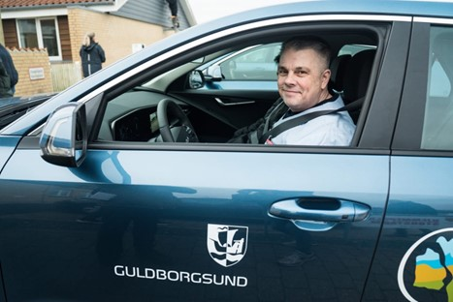
Pejlemærker
Indsatser/cases
Vi vil have fokus på at reducere kørselsforbrug ved øget som fagligt funderet digitalisering herunder tele-medicin og velfærdsteknologi
Vi vil have fokus på bæredygtighed i forhold til transport og infrastruktur
Grøn omstilling med elbiler i fokus
Som resten af Guldborgsund Kommune arbejder vi aktivt med bæredygtige indkøb og grøn omstilling.
En af vores største investeringer på området er anskaffelsen af 21 nye elbiler til hjemme- og sygeplejen. De erstatter ældre biler, hvor leasingkontrakten er udløbet, og de nye biler bidrager til at reducere kommunens CO₂-aftryk.
Medarbejderne har glædet sig til at køre i de nye biler og samtidig været med til at bakke op om den grønne omstilling.
Som Per fra hjemmeplejen i Nr. Alslev sagde: ”Det er rigtig dejligt at få en ny bil at køre i, fordi en stor del af min arbejdsdag går med at køre rundt til borgerne. Den er behagelig at køre i, og den er let at stige ind og ud af. Det er samtidig vigtigt, at vi også gør noget godt for klimaet”.
Alle medarbejdere indenfor hjemme- og sygeplejen får et lille introduktionskursus, inden de sætter sig bag rattet.
Flere og flere på dosisdispenseret medicin
Dosisdispenseret medicin er en digital bæredygtig løsning, hvor medicinen pakkes direkte fra apoteket til borgeren. Målgruppen for dosisdispenseret medicin er borgere, der er stabilt medicinerede.
Heldigvis ser vi stadig en støt stigning i brug af dosisdispenseret medicin.
Noget af den positive udvikling skyldes, at der i regi af Sundhedsklyngen er arbejdet fokuseret på at få flere borgere over på dosisdispenseret medicin på tværs af almen praksis og kommunen. Derudover er der etableret effektive arbejdsgange i form af bl.a. automatiske fornyelsesanmodninger af recepter hos læger.
Ambitionen var ved udgangen af 2024 at have 300 borgere på dosisdispenseret medicin – det mål blev nået i februar 2025.
Dosisdispenseret medicin
Sundhedsydelser i sygeplejeklinikker
Kørsel med hjælpemidler
Målsætning 2023-25
Vi vil løbende afdække grønt potentiale på hjælpemiddelområdet samt afprøve grønnere arbejdsgange.
 | 2024 | Udvikling*
Andel borgere | 15,7 % | +12,8% point
Målsætning 2023-24 | Stigning
Andelen af borgere på dosisdispenseret medicin er registreret som borgere med 10 min. dosis-besøg.
 | 2024 | Udvikling*
Antal besøg | 13.164 | +1.019
Målsætning 2023-24 | Stigning
Tallet viser antal besøg i sygeplejeklinik.
*Tallet under ”Udvikling” viser forskellen fra baseline til aktuel måling.

Slide 8

Pejlemærker
Indsatser/cases
Vi vil have fokus på frisættelse af medarbejderne og øget afbureaukratisering
Vi vil have fokus på nærvær i stedet for fravær
Vi vil understøtte god ledelse og udvise tillid til både ledelse og den enkelte medarbejder
Vi vil understøtte forpligtende tværgående fællesskaber om løsning af opgaven og sikre et stærkt, tværgående politisk samarbejde
Kollegaløft og større trivsel
Kolleger, som hjælper hinanden, godt humør, der smitter, og mere anerkendelse i det daglige – det er nogle af forandringerne, som de ansatte på Nr. Alslev Plejecenter har mærket, efter at både medarbejdere og ledere var på to temadage om Kollegaløft.
Kollegaløft er en tilgang, som er udviklet specielt til plejeområdet i Guldborgsund Kommune. Her fokuserer vi på at tale om udfordringerne i det daglige og at anerkende hinanden i samarbejdet. I første omgang har to af vores plejecentre afprøvet det, Præstemarken og Nr. Alslev, og i 2025 er det resten af plejecentrenes tur.
Daniel fra Aktiviteten og Christina fra det skærmede afsnit på Nr. Alslev Plejecenter fortæller, at der nu er faldet en god ro over medarbejdergruppen efter nogle år med stor udskiftning og syge, overbelastede kolleger. Det er blevet i orden at lade op med en lille pause, når man trænger, og som Daniel siger, øver han og kollegerne sig i at tage imod anerkendelsen fra hinanden.
Kollegaløft handler om kulturen i det daglige: At fokusere på det positive og tale om det, at gå til opgaverne med høj energi og at bede om hjælp, når man har brug for det. Det løfter den enkelte, og ikke mindst løfter det stemningen i det hele taget. Et efterfølgende kursus om samarbejde gav i øvrigt prikken over i’et med et fælles sprog, som medarbejderne med stort udbytte nu bruger i det daglige.
Tre værdifulde emner i Center MED
I Center MED har der i 2024 været arbejdet med tre værdifulde emner i relation til at fremme et godt arbejdsmiljø og nedbringe sygefravær:
Fællesskab: Følelser og tanker i forbindelse med en kollegas sygefravær
Fleksibilitet: Arbejdstid tilrettelægges så det både imødekommer medarbejdernes ønsker og sikrer opgaveløsningen
Åbenhed: At vi spørger ind og viser interesse i forbindelse med fravær
Medarbejdertrivsel i hjemmeplejen
Medarbejderindflydelse i hjemmeplejen
Andel uden sygefravær
 | 2023 | Udvikling*
Andel | 89 % | +12 % point
Målsætning 2023-24 | Stigende
Tallet viser andelen af medarbejdere, som oplever at trives godt på arbejdet jf. psykisk APV. Der er ikke udarbejdet psykisk APV i 2024.
 | 2023 | Udvikling*
Andel | 81 % | +29 % point
Målsætning 2023-24 | Stigende
Tallet viser andelen af medarbejdere, som oplever at have indflydelse på beslutninger om eget arbejde jf. psykisk APV. Der er ikke udarbejdet psykisk APV i 2024.
 | 2024 | Udvikling*
I alt | 19,5 % | +3,1 % point
Målsætning 2023-24 | Stigende
Tallet viser den gennemsnitlige andel medarbej-dere pr. måned i Sundhed og Omsorg, som ikke har sygefravær.
*Tallet under ”Udvikling” viser forskellen fra baseline til aktuel måling.

Slide 9
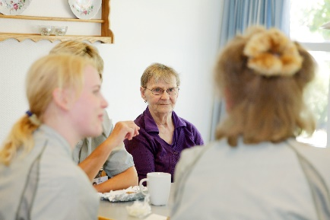
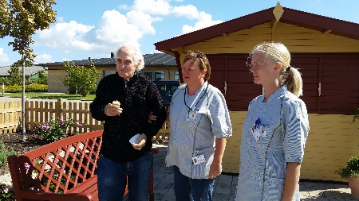
Indsatser/cases
Elevtrivsel under elevtid
Mød Emma, der som 18-årig startede sin første oplæring på SSA-hovedforløb.
Emma fortæller, at det i starten var svært at skulle gå ind i voksenrollen og var presset af det store ansvar, der ligger i at drage omsorg for sårbare ældre.
Men Emma har bevaret modet og forklarer det med:
En god modtagelse på oplæringsstedet
At føle sig set og inddraget
Tryghed ved et tæt samarbejde med daglig vejleder
Mulighed for at spørge om hjælp til teoretiske opgaver undervejs
Emma er nu tilbage på skolen og er blevet rollemodel for ”ung i velfærd”.
Mød også June, som efter en årrække i detailbranchen læste til SSH i 2024. June var en nysgerrig og dygtig elev, men havde i starten svært ved at tro på sig selv. I dag er June en blomstrende, vellidt og dygtig medarbejder og hun beskriver sin elevtid med:
Et oplæringsted der var god til at give positiv feedback
At føle sig som en del af flokken
At føle sig velkommen og som et aktiv
Tryghed ved at have samme uddannelsesansvarlig igennem hele uddannelsen
Kompetenceudvikling i forhold til den nye ældrelov
Intentionerne i den nye ældrelov lægger op til, at vi bevæger os væk fra en styreform, der især har handlet om ensartethed, regler og hierarkier. Nu skal vi i højere grad, inden for de givne rammer, vurdere og træffe beslutninger om plejen i samarbejde med den enkelte borger.
Det betyder en mere helhedsorienteret tilgang, hvor der tages hensyn til modtagerens samlede livssituation og selvbestemmelse. Her er der brug for både tværfaglighed, kontinuitet, fleksibilitet og sammenhæng i hjælpen.
For at blive inspireret til den ændrede tilgang har lederne i 2024 deltaget i flere konferencer og workshops med dette fokus. I 2025 tager vi fat på en samlet kompetenceudvikling, hvor nogle kompetencer får et større fokus end andre. Især er det vigtigt at den enkelte forstår betydningen og udøvelsen af de nye principper. Ligesom det fortsat er meget vigtigt med gode sociale kompetencer som empati og menneskelig kommunikation.
SOSU-elever positive for at søge job
SOSU-elevers trivsel under elevtid
SOSU-elevers trivsel under elevtid
 | 2024 | Udvikling*
SSA SSH (tal ikke opgjort) | 55 % | -12 % point
Målsætning 2024 | 75 %
Tallet viser andelen af SOSU-elever, som er positivt stemt for at søge job i hjemmepleje- eller plejecentergruppen efter endt oplæringsperiode.
 | 2024 | Udvikling*
SSA SSH (tal ikke opgjort) | 64 % | - 17 % point
Målsætning 2023-24 | Stigende
Tallet viser andelen af SOSU-elever, som oplever, at medarbejdergruppen er engageret i deres forløb.
 | 2024 | Udvikling*
SSA SSH (tal ikke opgjort) | 74 % | - 14 % point
Målsætning 2023-24 | Stigende
Tallet viser andelen af SOSU-elever, som føler sig som en del af oplæringsstedet.
*Tallet under ”Udvikling” viser forskellen fra baseline til aktuel måling. Kilde Evaluering i SurveyXact.

Slide 10
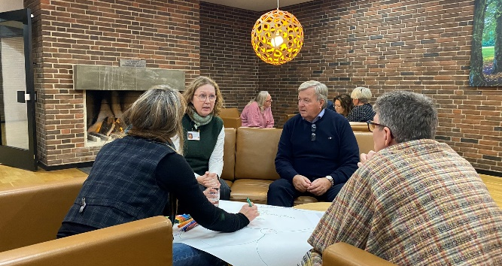
Pejlemærker
Indsatser/cases
Vi vil videreudvikle og synlig-gøre aktiviteter i landdistrikter og byer med fokus på lokale mødesteder, oplevelser, tidspunkter og fællesskaber
Vi vil brande det gode ældreliv og meningsfulde hverdagsliv i Guldborgsund, med fokus på bosætning for hele livet, læring og værdiskabelse for den enkelte og for fællesskaber – såvel lokalt som for hele kommunen
Behov for flere plejeboliger
For at sikre tilstrækkelig antal plejeboliger til fremtidens behov har der i 2024 været udarbejdet en kapacitetsanalyse.
Den viser, at behovet for plejeboligpladser er stigende og at der i 2034 forventes at være behov for ca. 100 flere plejeboliger end i dag.
Vision for fremtidens plejeboliger
Samtidig er det ambitionen, at det skal være attraktivt at flytte i en plejebolig, når man ikke længere kan bo i eget hjem.
Der er formuleret en vision for fremtidens plejeboligstruktur, der inkluderer:
At sikre tilstrækkeligt med boliger, der hvor behovet er
At sikre moderne, tidssvarende og fleksible plejeboliger, som kan imødekomme fremtidens behov til en plejebolig samt sikre gode fællesarealer
At sikre økonomisk og organisatorisk robusthed - bl.a. ved at sikre, at plejeboligerne er attraktive arbejdspladser med optimale og moderne fysiske rammer.
En 10-årig masterplan
Efter et grundigt analysearbejde er der i starten af 2025 landet en 10-årig masterplan for fremtidens plejeboligstruktur. I den er der en samlet plan for, hvordan vi kan øge plejeboligkapaciteten frem mod 2034 samt hvordan vi kan afhjælpe udfordringer med den eksisterende plejeboligkapacitet.
Dette betyder nogle steder en renovering af eksisterende plejeboliger, andre steder en afvikling.
Det gode seniorliv
§17, stk. 4 udvalget har i 2024 igangsat arbejdet med at se på anbefalinger til fremme af gode seniorliv i Guldborgsund Kommune.
I den forbindelse har udvalget interviewet seniorer, afholdt workshops med interessenter, civilsamfundsaktører samt samarbejdspartnere og der tegner sig langsomt et billede af følgende fem temaer:
Samarbejde frivillige, foreninger, erhvervsliv og kommune
Kommunikation og synlighed
Identifikation og støtte til ældre med behov
Boligen som ramme for fællesskaber
Tilgængelighed
Udvalget skal aflevere sine anbefalinger sensommer 2025.
Fællesskaber og aktiviteter seniorer
Målsætning 2023-25
At der er skabt et fundament for i højere grad at synliggøre fællesskaber og aktiviteter for seniorer geografisk bredt og lokalt i kommunen.
Fundamentet indebærer både en kortlægning af aktiviteter samt en bæredygtig model for formidling og opdatering.
Ny boligstruktur
Byrådet har godkendt Masterplan for Fremtidens plejeboligstruktur den 20.2.2025.
Målsætning 2023-24
At opnå formulering af plan for ny boligstruktur for plejeboliger.

Slide 11

Pejlemærker
Indsatser/cases
Vi vil give alle borgere muligheder og gode betingelser for at indgå i meningsfulde, relevante fællesskaber og aktiviteter gennem hele livet
For at sikre trivsel og et godt og meningsfuldt hverdagsliv vil vi have fokus på det hele menneske – både fysisk, mentalt og socialt samt læring og værdiskabelse
Vi vil tillidsfuldt frisætte medarbejderne og turde gå på tværs for mere afbureaukratisering i både borgernes og medarbejdernes hverdag
Vi vil sikre fokus på og forebyggende sundhedstilbud gennem hele livet og herigennem skabe rum for, at sundhedsfremmende og sygdomsforebyggende aktiviteter faciliteres i partnerskaber og frivillighed på både individ og gruppe niveau, - såvel internt og eksternt som lokalt og på tværs.
Hjælp til den sidste tid
Det kan være både belastende og utrygt at være pårørende til et menneske, der ligger for døden. Det er derfor en stor hjælp, både for medarbejderne og de pårørende, at der nu findes rigtig gode materialer fra projektet ”Den sidste tid”, som kommunen har gennemført sammen med regionen, de praktiserende læger og nabokommunerne.
På plejecenter Oasen anvender de materialet til pårørende, og her fortæller centersygeplejer-skerne Grith og Maja, at langt de fleste tager meget positivt imod det. ”Det giver viden, man kan læne sig op ad, og det giver de pårørende et sprog i en svær situation”, siger Grith. For medarbejderne er det en stor hjælp at kunne udlevere noget på skrift, som understøtter det, de
siger til de pårørende. For nye medarbejdere er det også trygt og giver ro i fagligheden, at der er et godt materiale at støtte sig op af.
Fra projektet findes der nu fem foldere. Især en folder om de sidste levedøgn er vigtig i forhold til at undgå unødvendige indlæggelser i menneskers allersidste tid, hvor ro og tryghed er afgørende for et godt forløb. Viden om, hvad der er normalt, kan her mindske de pårørendes nervøsitet og usikkerhed.
Maja er del af det ambassadør-netværk, som står for at udbrede brugen af materialet på pleje-centre og i hjemmeplejen. Som hun siger, er det vigtigt, at der er nogen, som husker på at bruge materialet, når hverdagen kører med travlhed og mange opgaver.
.
Sundhedsprofil
Målsætning 2023-2024
At flere borgere opnår en bedre sundhed – mentalt, fysisk og socialt
Den næste sundhedsprofil for 16+-årige udkommer forår 2026
Et aktivt og meningsfuldt hverdagsliv
Målsætning 2023-24
At seniorer i eget hjem oplever at have adgang til relevant fællesskab og aktivitet på åbne mødesteder i lokalområdet
At brugere af åbne mødesteder oplever værdi ved at gøre brug af stedets muligheder

Slide 12


Indsatser/cases
ABC for mental sundhed
Vi har i 2024 gennemført en række aktiviteter med udgangspunkt i indsatsen ABC for mental sundhed. Det sigter mod at fremme trivsel og mental sundhed og bevidstgøre mennesker om vigtigheden af A At gøre noget Aktivt, B At gøre noget Sammen og C At gøre noget Meningsfuldt.
Vi har gennemført en række workshops med udgangspunkt i ABC-tænkningen, bl.a. for medarbejdere i UU, for brugere af værestedet HUSET, for unge tilknyttet forløbet PUFF.
Desuden ABC-events for seniorer fra Guldborg og omegn. De har bevirket, at der er skabt nye aktiviteter og fællesskaber for seniorer i dette område.
Tænkningen fra ABC for mental sundhed er desuden blevet indarbejdet i flere EU-projekter, som Guldborgsund Kommune er en del af.
Vi har delt ABC-materialer med fokus på trivsel og mental sundhed ud på arbejdspladser i kommunale afdelinger.
Spredningen af ABC-budskabet og det mentalt sundhedsfremmende arbejde fortsætter i 2025 med nye aktiviteter.
Evaluering af Åbne Mødesteder
De centrale fund i efterårets evaluering af Åbne Mødesteder er, at det lykkes med at tiltrække ældre brugere i forskellige livsomstændigheder, herunder både socialt sårbare og ressourcestærke. Bredden i brugersammensætningen understøtter initiativets sociale bæredygtighed.
Brugerne oplever et løft i trivsel og selvvurderet helbred efter at have deltaget i Åbne Mødesteders aktiviteter.
Deltagelse i Åbne Mødesteder gavner i særlig grad trivsel blandt ældre i sårbare livsomstændig-heder, herunder ældre med mindre godt helbred, og ældre som bor alene. De mandlige brugere oplever et særligt højt trivselsløft.
Diætist i Genoptræningen
Der er for alvor blevet fokus på kostens betydning for borgere med type 2-diabetes, hjerte-kar-sygdomme, KOL, kræft og for borgere med dysfagi (synkebesvær).
Siden 2023, hvor medarbejderstaben i Genoptræningen blev tilført en diætist, har det givet mulighed for at forstærke indsatsen med at vejlede borgere med ovennævnte sygdomme til den rette kost. Dette foregår nu via individuelle samtaler, hvor der tages udgangspunkt i den enkeltes hverdag og ønsker og hvor der i samarbejde med borgeren og evt. pårørende lægges en individuel plan for kosten.
Sårbare borgere henvises til aktivitet
Aktiviteter for sårbare borgere
Målsætning 2023-24
At yde ens service og lige vilkår på aktivitetsområdet på plejecentrene.
 | 2024 | Udvikling*
Borgere | 59 | -8
Målsætning 2023-25 | Stigende
Tallet viser antallet af sårbare borgere i eget hjem, som henvises til aktivitet på plejecentre.
*Tallet under ”Udvikling” viser forskellen fra baseline til aktuel måling.

